Slide 1



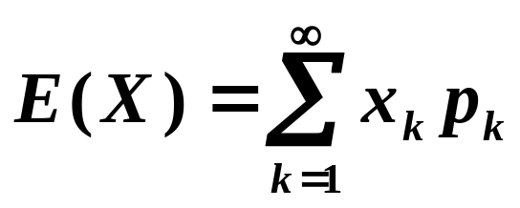
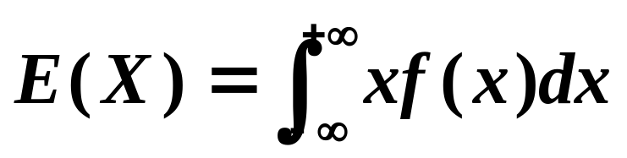
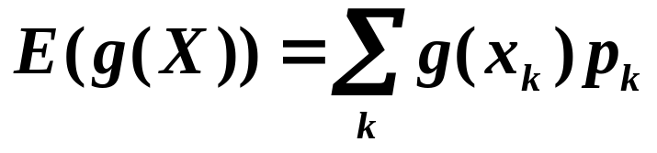
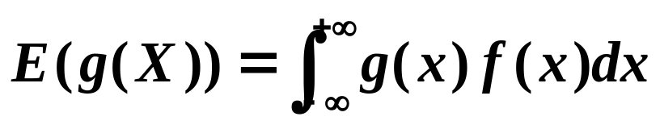
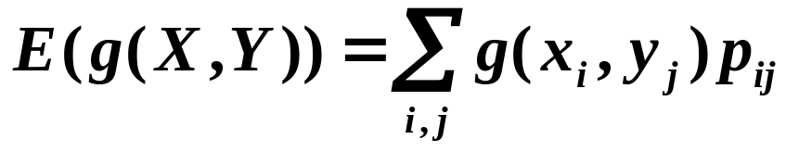
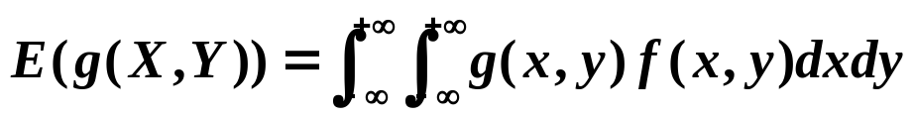

Slide 2
第十四讲 方差与协方差
1．方差的定义与性质
2．常见分布函数的期望与方差
3．小结

Slide 3


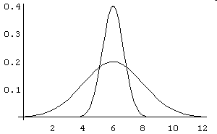

第二批
第一批
Notes:
希望用一个数来刻画X的取值得密集程度

Slide 4

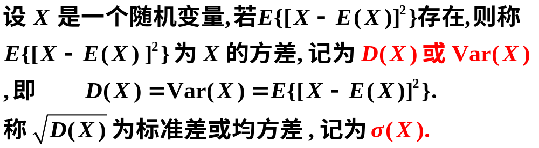
一、方差的定义与性质
说明 (1) 方差刻划了随机变量的取值对于其数学期望的离散程度，方差越小，X的取值集中在均值的附近；方差越大，X的取值越分散．
(2) 由于标准差与X具有相同的度量单位，在实
际问题中经常使用.

Slide 5
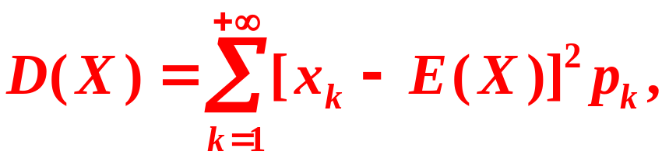
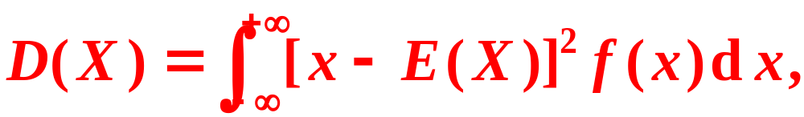

2、方差的计算
1) 利用定义计算
离散型随机变量的方差
连续型随机变量的方差

Slide 6




2) 利用公式计算
证明

Slide 7
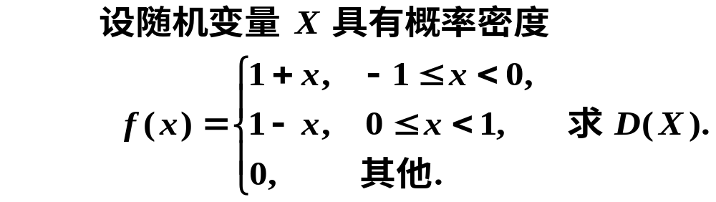
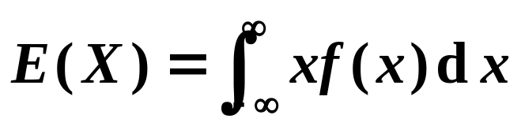
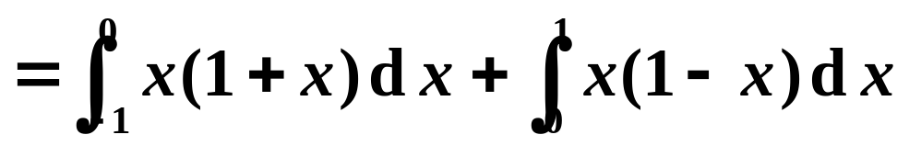

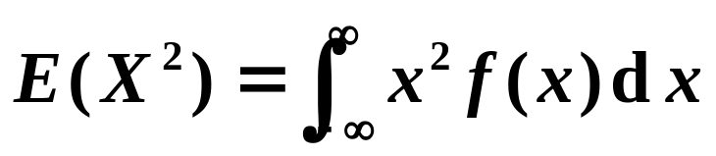
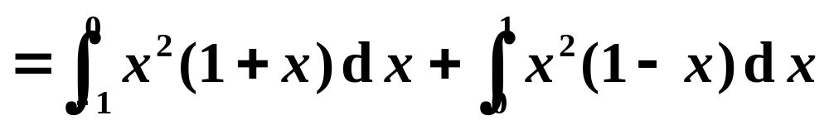
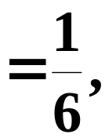

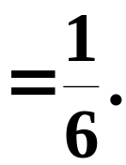

例1
解
于是
Notes:
类似于81页例3

Slide 8








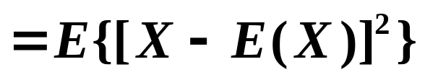

3． 方差的性质 （设D(X), D(Y) 存在）
(1) 设 C 是常数, 则有
证明
(2) 设 X 是一个随机变量, C 是常数, 则有
证明

Slide 9
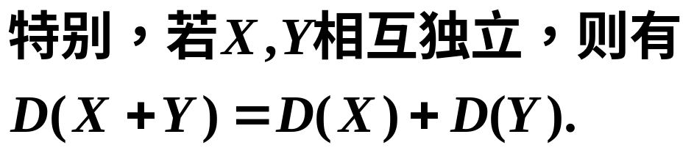
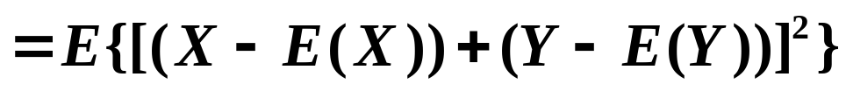


(3) 设 X, Y 是两个随机变量，则有
证明

Slide 10

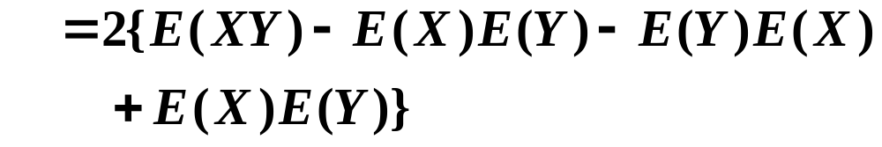
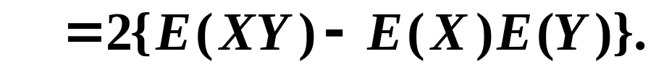
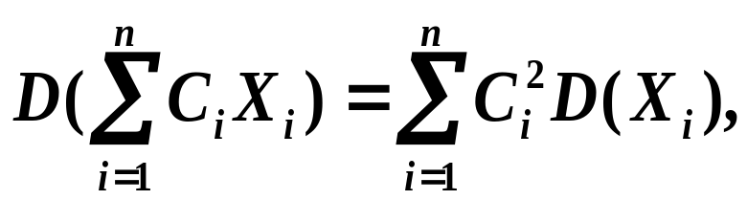
推广
其中Ｃ_{i}为常数，i=1,2,…,n.

Slide 11




即 D(X)=0 P(X= C)=1， 这里C=E(X)
P(X= x)

Slide 12
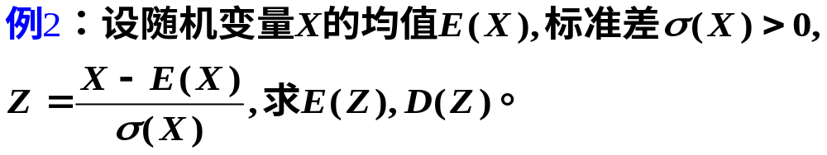

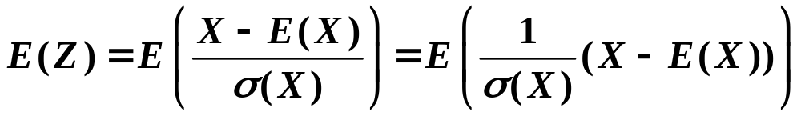

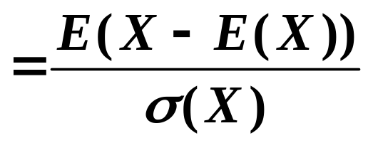
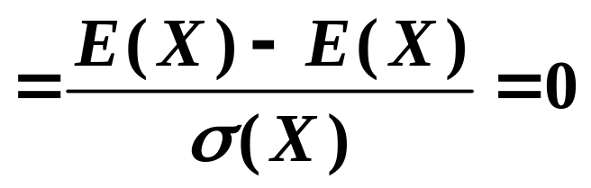
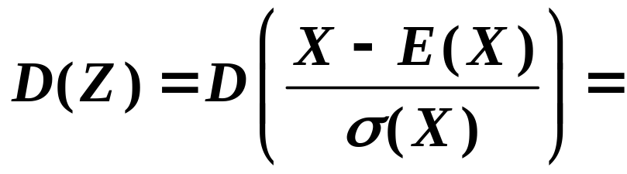
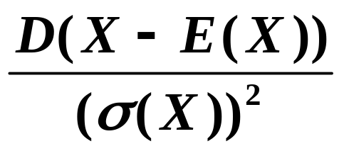
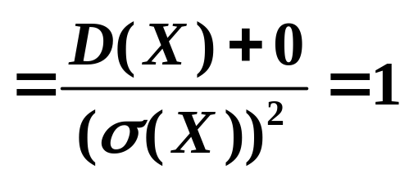
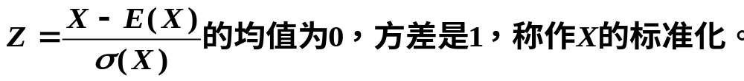

Slide 13

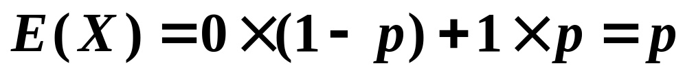
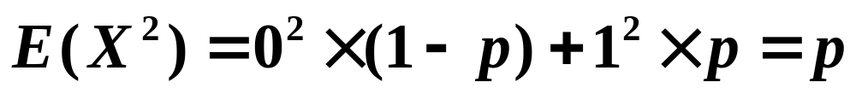
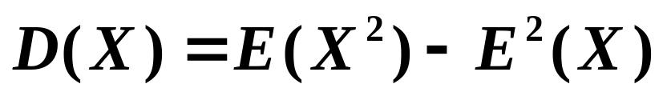
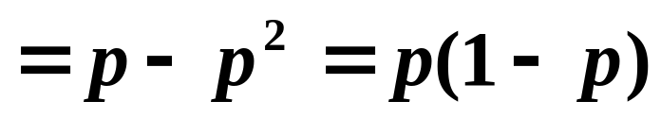
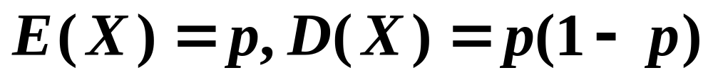
二、常见分布的数学期望与方差
x | 0 | 1
p_{k} | 1-p | p

Slide 14
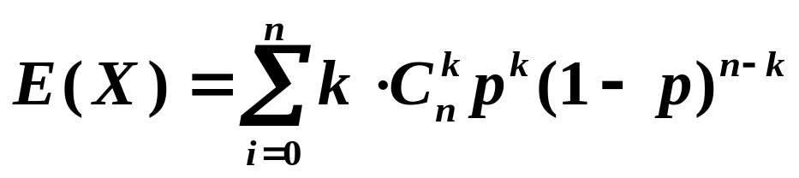
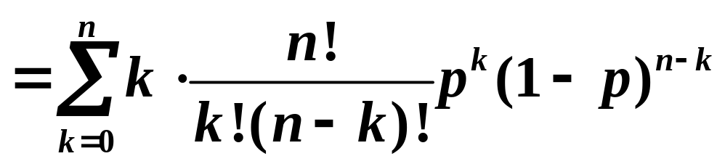
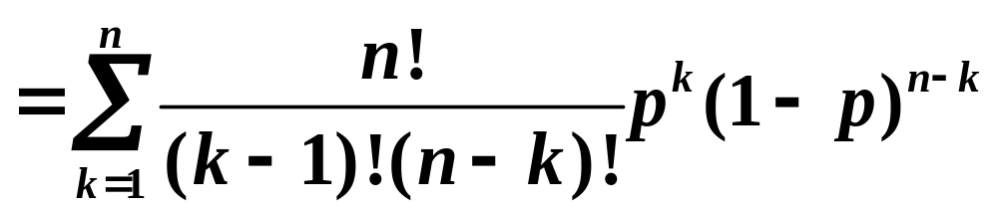
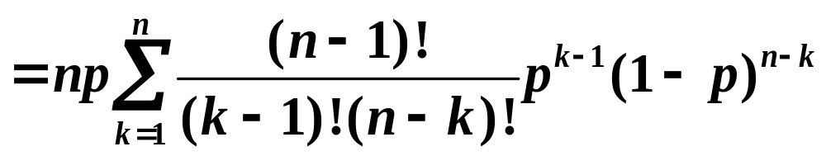
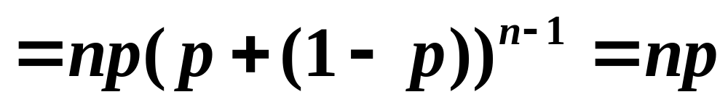

Slide 15
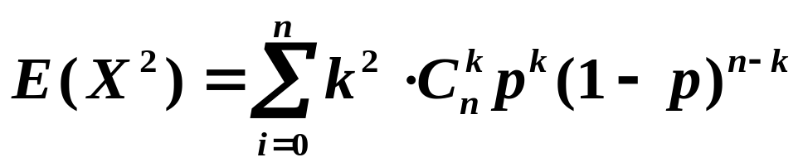
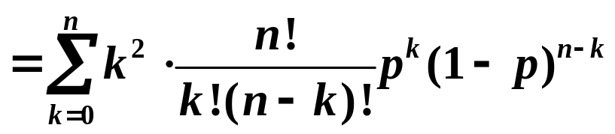
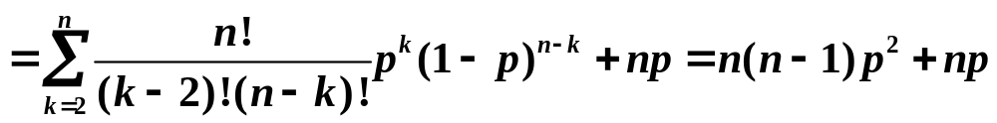
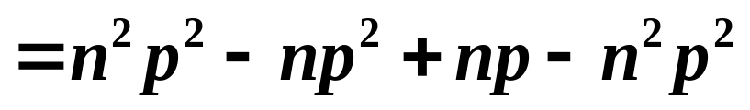
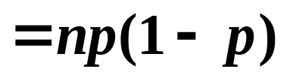

Slide 16




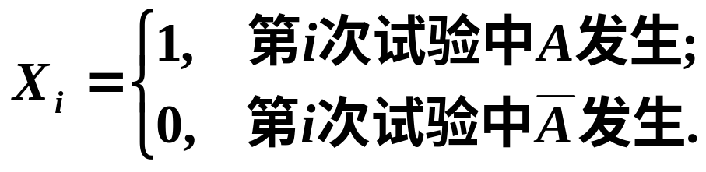
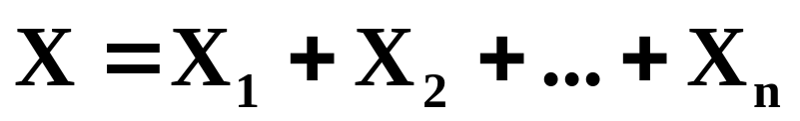
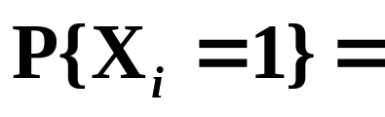
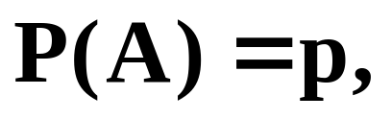


Notes:
准备n个珠子，如果第一次实验中A发生，则拨一个珠子，否则不拨。对n次实验都如此进行，最后会得到n次实验中A发生的次数。

Slide 17








Slide 18









Slide 19








Slide 20













Slide 21












Slide 22







a
b

Slide 23








Slide 24





Slide 25







Slide 26















Slide 27











Slide 28











Slide 29












Slide 30



四、 小结
(1) 方差是一个随机变量 X 取值分散程度的量. 如果 D(X) 值大, 表示 X 取值分散程度大, E(X) 的代表性差; 而如果 D(X) 值小, 则表示 X 的取值比较集中, 以 E(X) 作为随机变量的代表性好.
(2) 方差的计算公式

Slide 31














(3) 重要概率分布的期望和方差
分 布
参数
数学期望
方差
两点分布
二项分布
泊松分布
均匀分布
指数分布

Slide 32

(4) 方差的性质 （设D(X), D(Y) 存在）
1) 设 C 是常数, 则有
2) 设 X 是一个随机变量, C 是常数, 则有
3) 设 X, Y 是两个随机变量，则有
4) D(X)=0 P(X= C)=1， C为常数

Slide 33

作 业

